Slide 1

Escuela Normal de Educación Preescolar
Licenciatura en Preescolar
Ciclo escolar 2021-2022
Curso:
Aprendizaje en el servicio.
Profesora:
Elizabeth Guadalupe Ramos Suarez
Actividad:
Actividades digitales para la práctica.
Alumna:
Vanessa Rico Velázquez No.14
4 “A”
Saltillo, Coahuila 11 de noviembre de 2021

Slide 2

ESCUELA NORMAL DE EDUCACIÓN PREESCOLAR DEL ESTADO DE COAHUILA
Nombre del estudiante normalista: Vanessa Rico Velázquez.
Grado: 4 Sección: A Número de Lista: 14
Institución de Práctica: AMADO NERVO
Clave: 05KJN0192R Zona Escolar: 1 Grado en el que realiza su práctica: 3°
Asesora Titular: Bárbara Guillermo
Total, de alumnos: 7 Niños: 5 Niñas: 2
Periodo de Práctica: 15 de noviembre al 19 de noviembre de 2021.

Slide 3

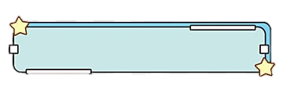
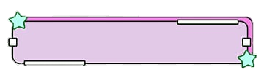
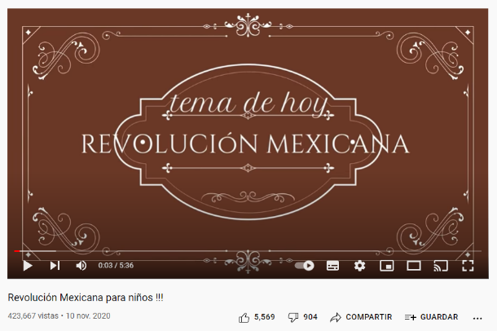
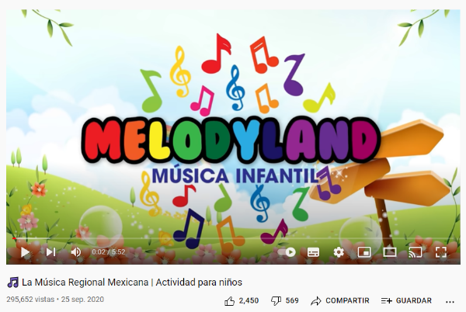
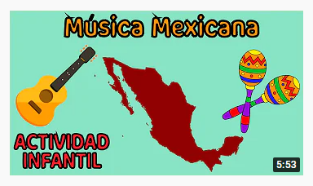
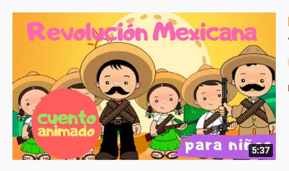
Material didáctico digital
Lunes
Jueves
Link del vídeo “Revolución mexicana para niños”:
https://www.youtube.com/watch?v=KNbPtmh18qw
Link del vídeo “La música regional mexicana”:
https://www.youtube.com/watch?v=Giqz4Uuagbs

Slide 4
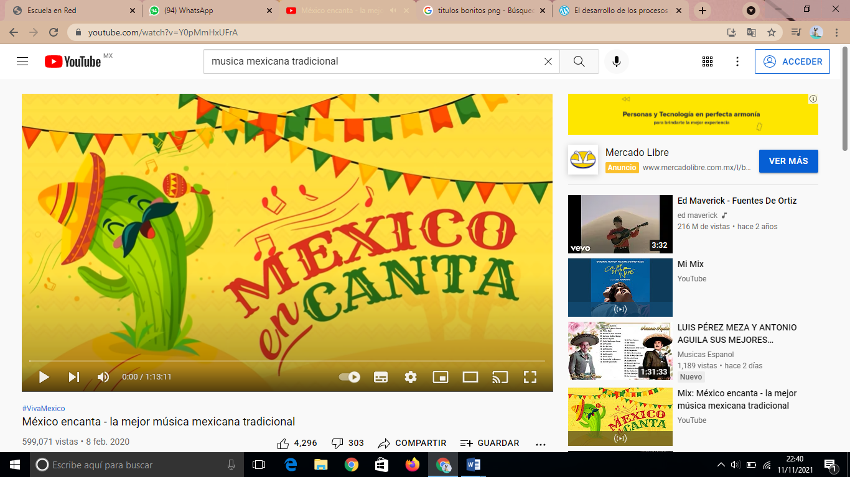
Material didáctico digital
Jueves
Link del vídeo “México encanta – la mejor música mexicana tradicional”:
https://www.youtube.com/watch?v=Y0pMmHxUFrA

